Slide 1
МДОУ «ДЕТСКИЙ САД № 78 «ПЧЕЛКА»
СЕМИНАР-ПРАКТИКУМ

Slide 2
12 АПРЕЛЯ
День космонавтики

Slide 3
НА ТЕМУ:
«МОДЕЛИРОВАНИЕ»

Slide 4
ПЛАН РАБОТЫ
Методология моделирования профессиональной компетентности педагога
(старший воспитатель О.И.Наумова)
Моделирование как средство развития связной речи. (Учитель-логопед Г.В.Дудка)
Применение способов моделирования в обучении детей грамоте.
(Учитель-логопед К.В.Разумова)
5. Система работы по обучению детей наглядному моделированию на занятиях. (воспитатели групп компенсирующего вида О.А.Гладких, А.М.Сафонова)

Slide 5
Старший воспитатель Наумова Оксана Игоревна
Тема:
Методология моделирования профессиональной компетентности педагога

Slide 6
Моделирование – общенаучный метод научного исследования, который широко применяется в педагогической науке.
Моделированию отводится важное место наряду с такими методами познания, как наблюдение и эксперимент.

Slide 7
Специфическими особенностями моделирования как метода являются:
целостность изучения процесс, т.к. возможно увидеть не только элементы, но и связи между ними.
возможность изучения процесса до его осуществления. При этом становится возможным выявить отрицательные последствия и ликвидировать или ослабить их до реального проявления;

Slide 8
Принципы моделирования:
наглядность,
определенность,
объективность.

Slide 9
Модель - это аналитическое или графическое описание рассматриваемого процесса, в данном случае индивидуально-ориентированного образовательного процесса по педагогике в университете.
Модель – это искусственно созданный объект в виде схемы, физических конструкций, знаковых форм или формул, который будучи подобен исследуемому объекту (или явлению), отображает и воспроизводит в более простом и огрубленном виде структуру, свойства, взаимосвязи и отношения между элементами этого объекта.
Модель - такая мысленно представляемая или материально реализованная система, которая отображая или воспроизводя объект исследования, способна замещать его так, что ее изучение дает новую информацию об этом объекте.

Slide 10
классификация моделей
физические, имеющие природу, сходную с оригиналом;
вещественно-математические, имеющие отличную от прототипа физическую природу; могут иметь математическое описание, раскрывающее поведение оригинала;
логико-семиотические, конструирующиеся с помощью специальных знаков, символов и структурных схем.

Slide 11
Процесс создания педагогической модели можно делится на 3 этапа
На первом этапе следует определить объект исследования, накопить достаточные знания о нем, обосновать необходимость применения метода моделирования, выбрать наиболее существенные переменные и постулаты. Результатом этого изучения должно быть построение идеализированной качественной модели рассматриваемого явления или процесса.

Slide 12
Второй этап
- построение количественной (формальной) модели педагогического объекта состоит из измерения объекта, математического анализа результатов измерения и создания его математической модели.

Slide 13
Результат моделирования может нас не удовлетворить, что обнаруживается на третьем этапе – содержательной интерпретации. Процесс моделирования может быть повторен заново с необходимой коррекцией на первых двух этапах.

Slide 14
Для выполнения своих функциональных обязанностей, определенных моделью деятельности, педагог должен обладать определенными умениями, знаниями, навыками, качествами и нравственными ценностями, большинство из которых он приобретает в процессе подготовки к своей будущей деятельности.

Slide 15
Общепедагогические умения, выделяемые В.А. Сластениным
аналитические,
прогностические,
проективные,
рефлексивные умения (входят в состав теоретической готовности педагога);
организаторские (мобилизационные, информационные, развивающие, ориентационные),
коммуникативные (перцептивные, педагогическое общение, педагогическая техника),
прикладные умения (входят в состав практической готовности педагога).

Slide 16
Профессионально значимые личностные качества педагога являются системообразущим элементом компетентности.

Slide 17
Учитель- логопед Дудка Галина Владимировна
Тема:
Моделирование как средство развития связной речи

Slide 18
Моделирование – это метод создания и исследования моделей.
Этапы создания модели:
Тщательное изучение опыта, связанного с интересующими исследователя явлением, анализ и обобщение этого опыта и создание гипотезы, лежащей в основе будущей модели.
Составление программы исследования, организация практической деятельности в соответствии с разработанной программой, внесение в неё коррективов, подсказанных практикой, уточнение первоначальной гипотезы исследования, взятой в основу модели.
Создание окончательного варианта модели.

Slide 19
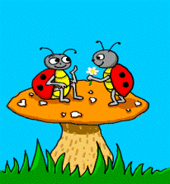
Метод наглядного моделирования в коррекции общего недоразвития речи
Наглядное моделирование- это воспроизведение существенных свойств изучаемого объекта, создание его заместителя и работа сним.

Slide 20
Этапы моделирования
Усвоение и анализ сенсорного материала.
Перевод его на знаково-символический язык.
Работа с моделью.

Slide 21
При развитии навыков наглядного моделирования решаются следующие задачи:
Знакомство с графическим способом представления информации;
Развитие умения дешифровки модели;
Формирование навыков самостоятельного моделирования.

Slide 22
Средства наглядного моделирования
Пересказ
Составление описательного рассказа о единичных предметах
Составление рассказов по серии картин, по сюжетной и пейзажной картине
Составление рассказов из личного опыта
Рассказывание (с элементами творчества)

Slide 23
Составление рассказов по серии сюжетных картин
Приемы работы:
- Установление последовательности серии.
- Отобрать из нескольких картинок те, которые иллюстрируют прочитанный рассказ.
- Восстановить последовательность событий по памяти.
Определить какой картинки не хватает.
Найти лишнюю картинку.
Распутать две сюжетные линии про одного главного героя.
Подобрать к сюжетной картине отдельные предметы изображения.

Slide 24
Составление рассказов по сюжетным картинам
В качестве плана используются карточки-символы:
Вопросительный знак
Символ, обозначающий место действия
Символ, обозначающий время действия
Карточки со стрелками, обозначающие композицию картины
Действующие лица, изображенные на картине
Действия героев картины
Их одежда
Настроение и характер действующих лиц
Цветовая палитра
Символ «сердце» (отношение ребенка)

Slide 25
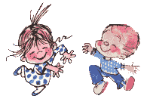
Обучение рассказыванию по отдельной сюжетной картинке с придумыванием детьми предшествующих и последующих событий
Основные этапы работы с картинкой:
Схематическое изображение слов-предметов.
Нахождение связей между объектами на картинке.
Исследование картинки на полисенсорной основе.
Выстраивание временной последовательности событий на картинке.

Slide 26
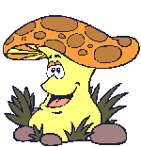
Описание пейзажной картины
Основная задача: развитие образной речи, что идет через эмоциональную сторону восприятия картины

Slide 27
Прием наглядного моделирования
может быть использован в работе над всеми видами связного монологического высказывания:
Пересказ
Составление рассказов по картине и серии картин
Описательный рассказ
Творческий рассказ

Slide 28
Элементы модели:
Геометрические фигуры.
Символические изображения предметов (условные обозначения, силуэты, контуры, пиктограммы).
Планы и условные обозначения, используемые в них.
Контрастная рамка- прием фрагментарного рассказывания.

Slide 29
Пересказ
Работа по развитию навыка пересказа предполагает формирование следующих умений:
Усвоение принципа замещения, т.е. умения обозначать персонажи и основные атрибуты художественного произведения заместителями.
Формирование умения передавать события при помощи заместителей.
Передача последовательности эпизодов в соответствии с расположением заместителей.

Slide 30
Рассказ – описание пейзажной картины
Этапы:
Выделение значимых объектов картины
Рассматривание их и подробное описание внешнего вида и свойств каждого объекта
Определение взаимосвязи между отдельными объектами картины
Объединение мини- рассказов в единый сюжет

Slide 31
Модели артикуляции звуков в логопедической практике
Применение моделирования в коррекционной работе с детьми, имеющими речевые нарушения, позволяет улучшить качество обучения и воспитания, обеспечивает наглядную основу изучаемого, что способствует развитию фонематического слуха, мыслительных операций и более прочному запоминанию материала.

Slide 32
Модели артикуляции согласных звуков вводятся постепенно и при наличии данного ребенка.

Slide 33
Виды заданий:
Называются звуки в сплошном потоке. Ребенок показывает модель артикуляции отрабатываемого звука.
Найти в слоговом ряду лишний, отличающийся одним звуком слог и показать модель его артикуляции.
Предлагаются слоговые ряды (слова). Услышав слог с заданным звуком, показать соответствующую модель артикуляции.
Подобрать слова на заданную модель артикуляции.
Выделить из текста слова с заданным звуком и показать соответствующую модель артикуляции.
Составить слог на заданную модель артикуляции.

Slide 34
Модели артикуляции звуков в логопедической практике:
Определить место звука в слове (начало, середина, конец слова), обозначив его моделью.
Добавляя разные звуки к слогу, «написанному» при помощи моделей артикуляции получить новое слово.
Составить слова из моделей артикуляции звуков.

Slide 35
Слова для звукового анализа подбираются в определенной последовательности: звуко – слоговая структура их постепенно усложняется.
Вначале анализируются слоги из двух звуков.
Закрытые (ас,ум) и открытые (са,ма,но)
Затем слова из двух слогов (оса,ира)
Из одного слога (сок,суп)
Из двух открытых слогов (мама,лужа)
Из одного закрытого и одного открытого слога (паук, окна)
Из одного слога (парк,слон)
Слова из пяти и шести звуков, включающих слоги разных типов (машина, парта)

Slide 37
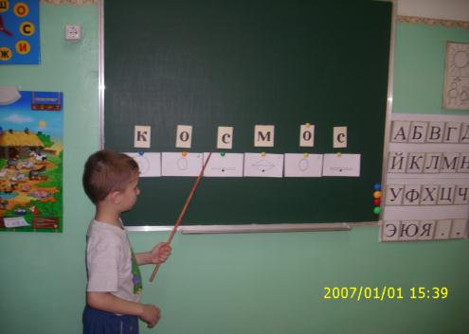

Slide 38
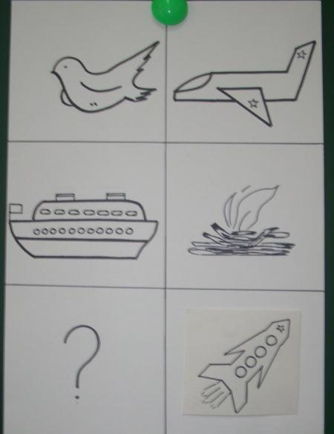

Slide 44
Воспитатель группы компенсирующего вида Гладких Ольга Александровна
Система работы по обучению детей наглядному моделированию на познавательных занятиях

Slide 45
По Венгеру Л.А.
ТИПЫ МОДЕЛИРОВАНИЯ:
Действия замещения
Использование самих моделей, которые дает взрослый в готовом виде.
Построение модели.

Slide 46
Последовательность обучения дошкольников приемам моделирования:
1 этап.
Цель-научить ребенка читать модель (мнемотаблицу).
Сообщение информации по теме в форме познавательного рассказа, беседы.
Рассматривание готовой мнемотаблицы, составленной по содержанию информации. Расшифровка символов, декодирование информации.
Пересказ информации детьми с опорой на мнемотаблицу.
Графические зарисовки мнемотаблицы по желанию детей.

Slide 47
2 этап.
Цель- познакомить с общими моделями кодирования информации о предметах, объектах и явлениях.
Сообщение темы.
Рассматривание общей схемы кодирования.
Составление модели информации о конкретном представителе группы с опорой на общую схему.
Отгадывание загадок- мнемотаблиц, составленных воспитателем с опорой на общие схемы.

Slide 48
3 этап
Цель- научить самостоятельному кодированию полученной информации.
Совместное кодирование информации. Обсуждение вариантов знаков, отображающих то или иное свойство кодируемого объекта.
Самостоятельное придумывание детьми мнемотаблиц по пройденному материалу.

Slide 49
4 этап
Цель- отработать навыки кодирования в разных видах деятельности.
- Моделирование включается в основную часть познавательных занятий как средство активизации всех детей и в заключительную как средство воспроизведения полученных знаний.

Slide 50
Моделирование, как средство развития элементарных математических представлений у детей дошкольного возраста
Математика для дошкольников позволяет одновременно решить сразу несколько задач, главные из которых – это привить детям основы логического мышления и научить простому счету. Особый интерес представляет поле математической деятельности, поскольку в математике заложены огромные возможности для развития восприятия, мыслительных операций (сравнение, абстрагирование, символизация), внимания, памяти.

Slide 51
Таким образом, можно сделать следующие выводы: использование моделирования в развитии математических представлений дошкольников даёт ощутимые положительные результаты, а именно:
- позволяет выявить скрытые связи между явлениями и сделать их доступными пониманию ребёнка;
- улучшает понимание ребёнком структуры и взаимосвязи составных частей объекта или явления;
- повышает наблюдательность ребёнка, даёт ему возможность заметить особенности окружающего мира.

Slide 52
Моделирование является одним из наиболее перспективных методов реализации умственного воспитания, поскольку мышление дошкольника отличается предметной образностью и наглядной конкретностью. Предлагается использовать метод моделирования шире в практике дошкольного воспитания, активно применяя эту методику во всех направлениях дошкольного воспитания, поскольку данный метод даёт наиболее ощутимые результаты

Slide 53
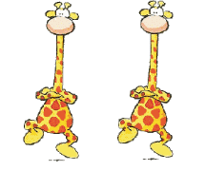
Лепка цифр
Как показывает практика, не все дети легко запоминают образ цифр. Здесь на помощь приходит прием моделирования цифр из пластилина и ее украшение. Аналогично из пластилиновых жгутиков можно моделировать и геометрические фигуры. Такой прием развивает мелкую моторику, тактильные ощущения. Его лучше включать в конце занятия, поскольку он может затянуться по времени.
Игры с разноцветными прищепками стимулируют созревание клеток коры головного мозга путем механического сдавливания подушек пальцев. Кроме того, из них можно сделать какой-либо предмет: цветок, елочку, ежика, солнышко, модель ракеты и т.д.

Slide 54
Моделирование в работе по формированию речевых навыков у старших дошкольников.
Использование моделирования в процессе развития речи имеет два аспекта:
– служит определенным методом познания;
– является программой для анализа новых явлений.

Slide 55
Этапы развития навыков наглядного моделирования решают следующие дидактические задачи:
1. Знакомство с графическим способом представления информации.
2. Формирование навыка дешифровки модели.
3. Формирование навыка самостоятельного моделирования.

Slide 56
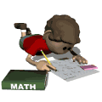
Мнемотехника - это совокупность правил и приемов, облегчающих процесс запоминания информации.
Мнемотехника помогает развивать:
* ассоциативное мышление
* зрительную и слуховую память
* зрительное и слуховое внимание
* воображение

Slide 57
Мнемотаблица- это схема, в которую заложена определённая информация.
Мнемотаблицы особенно эффективны при разучивании стихотворений. Суть заключается в следующем: на каждое слово или маленькое словосочетание придумывается картинка (изображение); таким образом, все стихотворение зарисовывается схематически

Slide 60
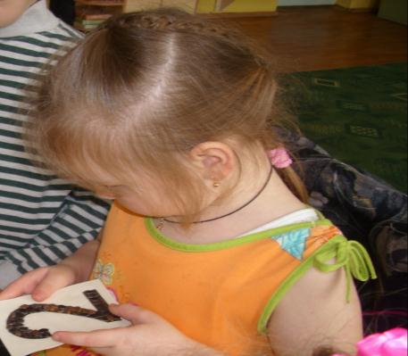

Slide 62
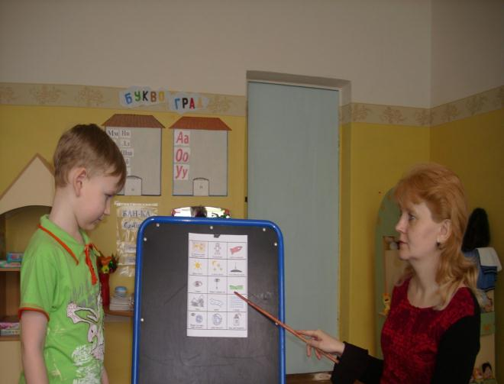

Slide 63
Учитель- логопед Разумова Ксения Васильевна
Тема:
Применение способов моделирования
в
обучении грамоте

Slide 64
Наглядное моделирование
Это воспроизведение существенных свойств изучаемого объекта, создание его заместителя и работа с ним.

Slide 65
Актуальность:
Ребенок очень пластичен и легко обучаем, но для детей с ОНР характерна быстрая утомляемость и потеря интереса к занятию.
Использование символической аналогии облегчает и ускоряет процесс запоминания и усвоения материала, формирует приемы работы с памятью.
Применяя графическую аналогию, учим детей видеть главное, систематизировать полученные знания.

Slide 66
Правило укрепления памяти
«Когда учишь- записывай, рисуй схемы, диаграммы, черти графики»

Slide 67
Модель фонематического анализа:
Ребенок воспринимает звуковой состав слова.
Слышимое слово или звук переводится в артикуляторное решение.
Полученные образы сохраняются в памяти.
Звук идентифицируется с фонемой и осуществляются операции выбора.
Осуществляется проверка принятых решений путем сличения их со слуховым образом.

Slide 68
Игровые приемы
Познакомить детей с понятием «слово», с его протяженностью.
Образно представить структуру слова.
Определять место звука в слове.
Изображать гласные и согласные звуки с помощью зрительных символов, различать твердые и мягкие звуки.
Сформировать навыки анализа и синтеза слов и предложений, подбора слов к заданной звуковой модели.
Научить графически изображать предложения, придумать предложение по схеме.
Отработать навык по слогового чтения.

Slide 69
Направления коррекционной работы:
Коррекция звукопроизношения.
Формирование навыков звукового анализа и синтеза слов.
Формирование лексико-грамматичекских категорий.
Формирование связной речи.
Профилактика дисграфии и дислексии.

Slide 70
Дидактические игры и пособия:
Пособие «Где звук».
Игра «Феи звуков».
Пособие «Звуковой анализ слов».
Ребусы.

Slide 74
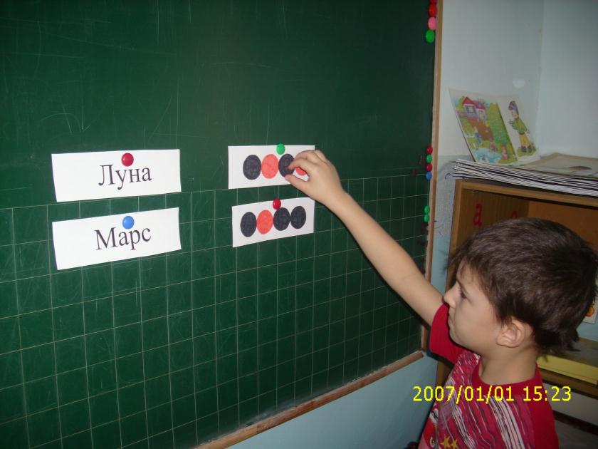

Slide 75
Воспитатель группы компенсирующего вида
Сафонова Анна Михайловна
Тема:
Развитие творческого воображения и формирование способности к наглядному моделированию (использование моделей и схем) в разных видах деятельности на познавательных играх-занятиях.

Slide 76
Амплификация
развитие образного мышления, которое выражается в овладении способностями к замещению и использовании схем, а именно - умение использовать при решении разнообразных умственных задач условные заместители реальных предметов или явлений;
воображение, а именно - развитие направленности воображения, в результате которого создаются новые образы.

Slide 77
Способность к замещению является фундаментальной особенностью человеческого ума
В развитом виде она обеспечивает возможность строить, осваивать и употреблять символы и знаки, без которых были бы невозможны не только наука и искусство, но и вообще существование человечества.
(Жан Пиаже)

Slide 78
Умственное развитие
Использование заместителей, символов, моделей в разных видах деятельности - источник развития умственных способностей и творчества в дошкольном детстве.
Развитие воображения и образного мышления являются главными направлениями умственного развития

Slide 79
Ознакомление детей с художественной литературой
На первом этапе целесообразно вводить наглядные модели только в процесс перессказывания детьми русских народных сказок. Цель на этом этапе работы - научить , с помощью заместителей , выделять самые главные события, последовательность изложения; научить детей абстрагироваться (на сколько это вообще возможно в данном возрасте) от мелких деталей и подробностей, помочь понять принципы замещения: заместители обладают теми же признаками и свойствами, что и реальные предметы.
Второй этап является уже творческим и направлен на обучение составлению историй, сказок, рассказов самими детьми, используя наглядные модели и схемы. Здесь правомерно включать в работу с детьми разные игры, упражнения, задания на развитие воображения, которые помогают детям стать свободнее, избегать готовых образцов, штампов, шаблонов, и подталкивают к поиску своих оригинальных собственных решений, к свободному высказыванию их и запечатлению

Slide 80
Ознакомление детей с природой
Организуется работа по ознакомлению детей с объектами и явлениями органического и неорганического мира с помощью схематических изображений.

Slide 81
Цель :
«Обучение составлению описательных рассказов, загадок»

Slide 82
Задачи:
помочь в усвоении и применении простейших форм символизации,
условного обозначения объектов при выполнении заданий на составление описательных рассказов, загадок о том или ином объекте, явлении.

Slide 83
Виды моделирования:
карты-схемы
ленты-схемы
шифровка объектов
опоры-схемы
таблицы

Slide 84
Занятия по рисованию
Один из видов работы - использование опорного материала (в качестве которого выступают как тела, слова, так и схематическое изображение геометрических фигур). Например, детям предлагается нарисовать (слепить) то, что бывает круглой формы или детям вывешивались контуры фигур и предлагалось изобразить предметы, которые бывают такой же формы или "разгадать", кто "в них спрятан".

Slide 85
Вывод
Вышеназванные задания, упражнения, являются прекрасным приёмом на играх-занятиях, когда разные виды деятельности переплетаются между собой и когда поставлена задача развивать воображение и стимулировать способность к использованию схем, заместителей предметов. Такой подход к проведению занятий или части игр-занятий позволит избежать штампов и шаблонов при выполнении заданий и повысит творческую активность детей

Slide 92
Спасибо за внимание!

